Slide 1
Проверка домашнего задания

Slide 2
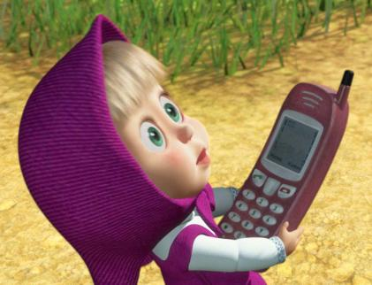
Маша должна была позвонить Мише, да забыла номер! Но девочка помнила, что номер мобильного телефона состоит из кратных числа 5. Какой номер должна набрать Маша?
45
64
76
20
49
905
464
810
44

Slide 3
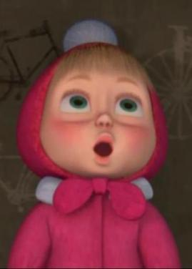
Определите, не считая, делятся эти суммы на 10 или нет?
200 + 12 + 18
200 + 50 + 18
452 + 10 + 40
90 + 5 + 5
120 + 44 + 56
300 + 440 + 670

Slide 4
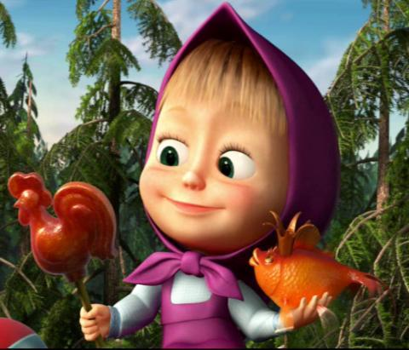
Как из букв складываются слова, так из цифр складываются числа. Помоги Маше составить трехзначное число из цифр, если известно, что число:
Делится на 2
Делится и на 2,
и на 5
Делится на 5
Делится на 5, но
не делится на 2

